Slide 1

Enfermagem em Neonatologia

Slide 2
CONTEÚDOS
- Conceitos básicos.
- Papel da enfermagem na neonatologia.
- Indicadores epidemiológicos neonatais.
- Perfil dos óbitos infantis e perinatais no Brasil.
-Cuidados com o RN na hora do nascimento.
- Características anatômicas e fisiológicas do RN.
- Cuidados de enfermagem no alojamento conjunto.
- Assistência de enfermagem em patologias neonatais.

Slide 3
AVALIAÇÃO
Prova escrita 50
Prova prática 50
Pesquisa de campo 30
Trabalho sobre políticas públicas 30
Trabalhos para fixação do conteúdo 30
Assiduidade e participação 10

Slide 4
NEONATOLOGIA
Do latim: ne(o) - novo; nat(o) - nascimento e logia - estudo) - ramo da Pediatria que se ocupa das crianças desde o nascimento até aos 28 dias de idade (quando as crianças deixam de ser recém-nascidos e passam a ser lactentes).

Slide 5
NEONATO/RECÉM-NASCIDO (RN)
Criança nas 4 primeiras semanas de vida - Deixa de ser feto no momento em que é clampeado o cordão umbilical.
PERÍODO NEONATAL
O período neonatal começa no nascimento e termina após 28 dias completos depois do nascimento.

Slide 6
EMBRIÃO
Consiste desde a implantação do óvulo fertilizado no útero até a 8º semana de desenvolvimento
FETO
Da 8º semana até o nascimento

Slide 7
NASCIDO VIVO
Expulsão ou extração completa do corpo da mãe, independentemente da duração da gravidez, de um produto de concepção que, depois da separação, respire ou apresente qualquer outro sinal de vida, tal como batimentos do coração, pulsações do cordão umbilical ou movimentos efetivos dos músculos de contração voluntária, estando ou não cortado o cordão umbilical e estando ou não desprendido a placenta.

Slide 8
ÓBITO FETAL
Morte do produto de concepção, antes da expulsão ou da extração completa do corpo da mãe, independentemente da duração da gravidez. Indica o óbito se o feto, depois da separação, não respirar nem apresentar nenhum outro sinal de vida, como batimentos do coração, pulsações do cordão umbilical ou movimentos efetivos dos músculos de contração voluntária.

Slide 9
ÓBITO INFANTIL
Criança que, nascida viva, morreu em qualquer momento antes de completar um ano de idade.

Slide 10
ÓBITO NEONATAL
É aquele ocorrido em crianças menores de 28 dias de nascimento.

Slide 11
COEFICIENTE DE MORTALIDADE INFANTIL (CMI)
estimativa do risco que as crianças nascidas vivas tem de morrer antes de completar um ano de idade
CMI = óbitos de < 1 ano em determinado ano X 1000
número de nascidos vivos no ano

Slide 12
O coeficiente de mortalidade infantil pode ser dividido em:
coeficiente de mortalidade neonatal (óbitos de 0 a 27 dias inclusive) em relação ao total de nascidos vivos (por 1000)
coeficiente de mortalidade pós-neonatal ou infantil tardia (óbitos de 28 dias a 364 dias inclusive) em relação ao total de nascidos vivos (por 1000)

Slide 14
O coeficiente de mortalidade infantil pode ser dividido em:
coeficiente de mortalidade neonatal (óbitos de 0 a 27 dias inclusive) em relação ao total de nascidos vivos (por 1000)
coeficiente de mortalidade pós-neonatal ou infantil tardia (óbitos de 28 dias a 364 dias inclusive) em relação ao total de nascidos vivos (por 1000)

Slide 16
EVOLUÇÃO DA TAXA DE MORTALIDADE INFANTIL
135 óbitos por mil NV em 1950
25,1 óbitos por mil NV em 2002

Slide 17
Condições de Saúde da População Brasileira
Mudanças no perfil epidemiológico

Slide 18
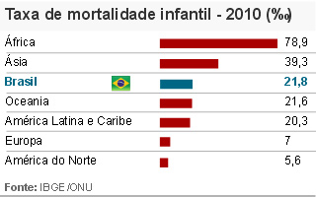

Slide 19
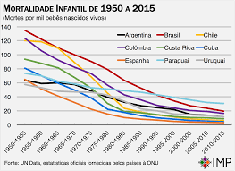

Slide 20
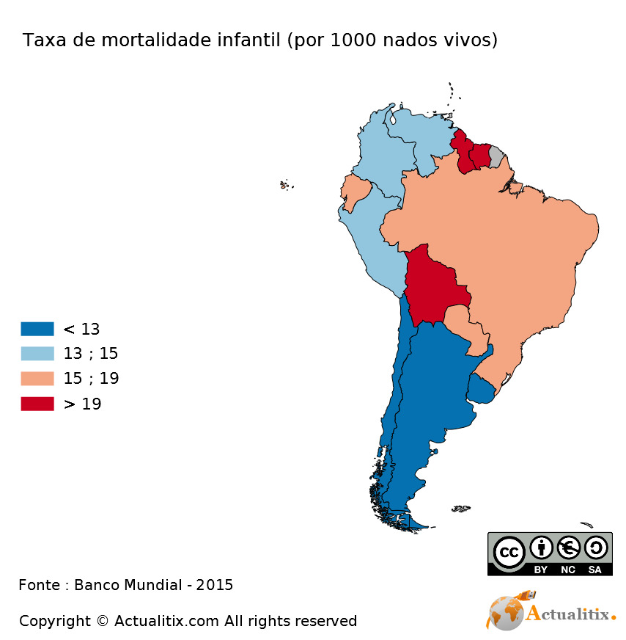

Slide 21
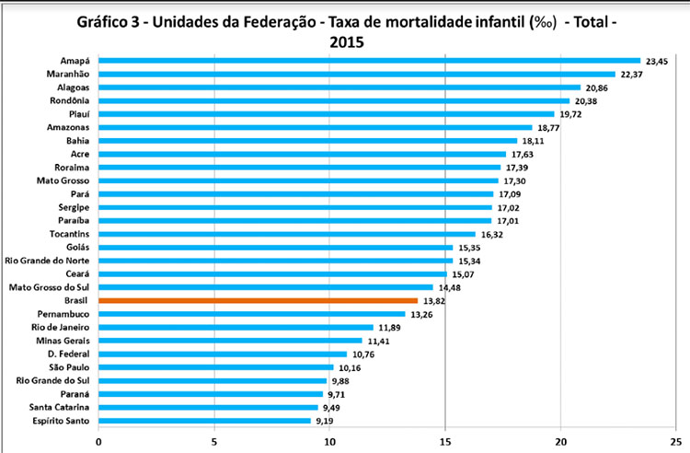

Slide 22
PAPEL DA ENFERMAGEM EM NEONATOLOGIA
Colocar a disposição da família o melhor atendimento nas etapas pré-natal, nascimento e pós-natal
Prevenir e tratar as causas de morbimortalidade fetal e neonatal
Prestar atenção integral à mãe e ao seu filho com um máximo de participação familiar
Acompanhar a mãe e seu RN durante todo o processo de parto e puerpério

Slide 23
PAPEL DA ENFERMAGEM EM NEONATOLOGIA
Prevenir complicações no ajuste do RN à vida extra-uterina
Fornecer para o RN um ambiente físico adequado
Fomentar o vínculo da tríade pai-mãe-filho
Oferecer promoção, proteção e manejo em relação ao AM
Prestar atendimento de qualidade ao RN com patologia

Slide 24
CRITÉRIOS PARA IDENTIFICAÇÃO
DO RN DE RISCO:
• Baixo nível socioeconômico
• História de morte de criança menor de 5 anos na família
• Criança explicitamente indesejada
• Mãe adolescente (<20 anos)
• RN pré-termo (<37 semanas)
• RN com baixo peso ao nascer (<2.500 g)
• Mãe com baixa instrução (<oito anos de estudo)

Slide 25
FATORES ANTENATAIS
• Idade <16 anos ou >35 anos
• Ausência de cuidado pré-natal
• Diabetes
• Rotura prematura das membranas
• Hipertensão específica da gestação
• Pós-maturidade
• Hipertensão crônica
• Gestação múltipla
• Anemia fetal ou aloimunização
• Discrepância entre idade gestacional e peso ao nascer
• Óbito fetal ou neonatal anterior
• Sangramento no 2o ou 3o trimestre
• Diminuição da atividade fetal
• Uso de drogas ilícitas
• Infecção materna
• Malformação ou anomalia fetal
• Doença materna cardíaca, renal, tireoidiana ou neurológica
• Uso de medicações (por exemplo, magnésio e bloqueadores adrenérgicos)
• Polidrâmnio ou oligoâmnio
• Hidropsia fetal

Slide 26
FATORES RELACIONADOS AO PARTO
• Cesariana de emergência
• Bradicardia fetal
• Uso de fórceps ou extração a vácuo
• Padrão anormal de frequência cardíaca fetal
• Apresentação não cefálica
• Anestesia geral
• Trabalho de parto prematuro
• Tetania uterina
• Parto taquitócico
• Líquido amniótico meconial
• Corioamnionite
• Prolapso de cordão
• Rotura prolongada de membranas (>18 horas antes do parto)
• Uso materno de opioides nas 4 horas que antecedem o parto
• Trabalho de parto prolongado
(>24 horas)
• Segundo estágio do trabalho de parto prolongado (>2 horas)
• Placenta prévia
• Descolamento prematuro da placenta
• Macrossomia fetal
• Sangramento intraparto abundante

Slide 27
SUGEREM-SE OS SEGUINTES CRITÉRIOS PARA IDENTIFICAR O RN DE ALTO RISCO
• RN com asfixia grave ao nascer (Apgar <7 no 5º min)
• RN pré-termo com peso ao nascer <2.000 g
• RN <35 semanas de idade gestacional
• RN com outras doenças graves

Slide 28
ASSISTÊNCIA AO RECÉM‐NASCIDO NA SALA DE PARTO
PREPARO DA SALA DE REANIMAÇÃO
- uso de roupa privativa
- temperatura do local ajustada para evitar a perda de calor no recém‐nascido
- Deve conter: rede de oxigênio, ar comprimido, vácuo de preferência central; fonte de calor radiante: Berço aquecido deve ficar ligado para manter a temperatura; material de reanimação; relógio de parede; balança para pesar o recém‐nascido; incubadora de transporte

Slide 29
PRINCIPAIS EQUIPAMENTOS E MATERIAIS NECESSÁRIOS
1) Sistema de aquecimento ligado.
2) Estetoscópio, oxigênio, vácuo, laringoscópio com lâminas apropriadas (0 e 1), pilhas novas e lâmpada funcionando e bem fixa (experimentar).
3) Sistema de aspiração, máscara e balão autoinflável funcionando e conectados à fonte de O2.
4) Compressas para secar a criança, campo esterilizado aquecido e cobertores encapados. Ao manusear o campo aquecido, a face voltada para o bebê deve ser mantida estéril para evitar a contaminação das mãos do obstetra.

Slide 30
5) Tubos endotraqueais com 2,5 – 3 – 3,5 – 4 mm de diâmetro.
6) Medicamentos como adrenalina, água destilada, expansores plasmáticos (soro fisiológico, ringer lactato ou albumina a 5%, ou concentrado de hemácias em situações especiais), naloxone e bicarbonato de sódio.
7) Material para cateterismo umbilical.
8) Oxímetro de pulso.
9) Luvas, se possível estéreis.

Slide 31
AVALIAÇÃO DA VITALIDADE AO NASCER
• Quatro perguntas:
1 - Gestação a termo?
2 - Ausência de mecônio?*
3 - Respirando ou chorando?
4 - Tônus muscular bom?
SIM a todas, as respostas - RN com boa vitalidade e não necessita de manobras de reanimação.
* Manual de reanimação da SBP considera como de boa vitalidade o RN que preenche os critérios 1,3 e 4. Independente do aspecto do líquido amniótico.

Slide 32
RN NORMAL baixo risco de apresentar patologia neonatal
Idade gestacional entre 37 e 41 semanas
Peso adequado (entre os percentis 90 e 100)
Exame físico normal
Gravidez e parto sem antecedentes patológicos que possam afetar a criança

Slide 33
Assistência ao recém‐nascido a termo na sala de parto
Para promover boa expansão pulmonar, manter oxigenação tecidual adequada e assegurar débito cardíaco adequado.

Slide 34
MANUTENÇÃO DA TEMPERATURA
- Receber o recém‐nascido em campo estéril aquecido para evitar a perda de calor por evaporação;
- atender o recém‐nascido sob fonte de calor radiante;
- a temperatura deve ser de 30 a 32 graus;
- secar o corpo do recém‐nascido e retirar os campos úmidos.
NÃO PENDURAR A CRIANÇA PELOS PÉS, POIS ESSA MANOBRA PODE LEVAR A HEMORRAGIA INTRACRANIANA E LUXAÇÃO DE QUADRIL.

Slide 35
MUDANÇAS RESPIRATÓRIAS
Na vida intra-uterina ...
o oxigênio utilizado pelo feto provém do sangue materno, que atravessa a placenta – somente uma pequena porção de sangue fetal passa pelos pulmões, que ainda não tem função respiratória
os pulmões estão distendidos, os alvéolos cheios de líquido e os vasos sanguíneos contraídos

Slide 36
MUDANÇAS RESPIRATÓRIAS
Logo após o nascimento esse líquido sai pela boca e nariz, pela compressão torácica durante o parto
Após a saída do tórax esse se expande rapidamente e o ar penetra na via aérea superior e substitui o líquido
Surfactante pulmonar – substância produzida por células pulmonares entre as 24 e 36 semanas de gestação que atua como detergente, reduzindo a tensão superficial

Slide 37
MUDANÇAS CIRCULATÓRIAS
Da circulação placentária ou fetal para circulação independente
Artérias e veia umbilical se juntam e ocorre aumento na pressão sanguínea sistêmica
O sangue oxigenado proveniente dos pulmões é bombeado pelo coração para os tecidos do RN
Em uma transição normal o RN respira adequadamente e a coloração da pele fica rosada

Slide 38
MÁ ADAPTAÇÃO À VIDA EXTRA-UTERINA por dificuldades entes do TP, durante e depois do nascimento
Respiração fraca e irregular que não produz a saída do líquido do alvéolo
tamponamento da via aérea com mecônio
bradicardia
DEVERÃO SER INICIADOS PROCEDIMENTOS DE REANIMAÇÃO

Slide 39
DESOBSTRUÇÃO DAS VIAS AÉREAS SUPERIORES
A desobstrução de vias aéreas deve ser feita com a cabeça em nível inferior ao restante do corpo (Trendelenburg a 20°), virada para o lado, para impedir que muco, líquidos, coágulos ou mecônio penetrem nas vias respiratórias.
.

Slide 40
ASPIRAÇÃO
caso a criança apresente dificuldade respiratória ou choro fraco.
aspirar inicialmente a boca e a seguir as narinas (a introdução inicial nas narinas pode desencadear uma inspiração, ocasionando aspiração do conteúdo da cavidade oral)
pressão do vácuo em 15 a 20 mmHg.
não aspirar por tempo maior que 10 a 15 segundos para evitar reflexo vagal (bradicardia e apneia).
.

Slide 41
ASPIRAÇÃO
cavidade oral: Aspirar o canto da boca com movimentos delicados. Evitar tocar na faringe posterior, pois provoca náuseas.
narinas: Introduzir a sonda desligada para não lesar a mucosa, tracionar lentamente aspirando de forma intermitente.
.

Slide 42
APGAR – AVALIAÇÃO DA VITALIDADE DO RECÉM‐NASCIDO
Em 1953 a Dra. Virginia Apgar divulgou no meio científico a sua escala para avaliação do grau de asfixia neonatal e de adaptação á vida extra uterina (Escala de Apgar).
Verificação do estado de saúde da criança ao nascer, ou seja, com uma nota atribuída ao seu nascimento.

Slide 43
Aplicado no 1º e 5º minutos de vida.
Muitos serviços utilizam também o 10º, 15º e 20º minuto, conforme rotina.
O escore adequado deve ser a partir de 7, quando este mantêm abaixo de 5, a probabilidade de sequelas neurológicas são maiores.

Slide 44
BOLETIM DE APGAR
Sinal | 0 | 1 | 2
Frequência cardíaca | Ausente | < 100bat/min | > 100bat/min
Esforço respiratório | ausente | Lento, irregular | Bom, choro forte
Tônus muscular | Flácido | Alguma flexão das extremidades | Movimentos ativos
Irritabilidade reflexa | Nenhuma reposta | Algum movimento ou careta | Choro forte ou tosse
Cor | Cianose ou palidez | Róseo, extremidades cianóticas | Completamente róseo

Slide 45
SIGNIFICADO DAS NOTAS OBTIDAS NA AVALIAÇÃO DE APGAR:
- 0 a 3: asfixia grave;
- 4 a 6: asfixia moderada;
- 7 a 10: boa vitalidade, boa adaptação à vida extra-uterina.

Slide 47
CLAMPEAMENTO DO CORDÃO UMBILICAL
- de 2 a 3 cm da base do coto, utilizando clamp umbilical ou similar estéril.
- no cordão verifica-se a presença de duas artérias e de uma veia umbilical -comunicar anormalidades.
A secção do cordão umbilical deve ser feita apenas após o cessamento da pulsação (em torno de 3 minutos)
Curativo com álcool a 70%

Slide 48
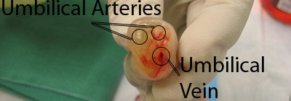

Slide 49
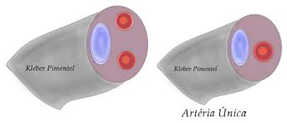

Slide 50
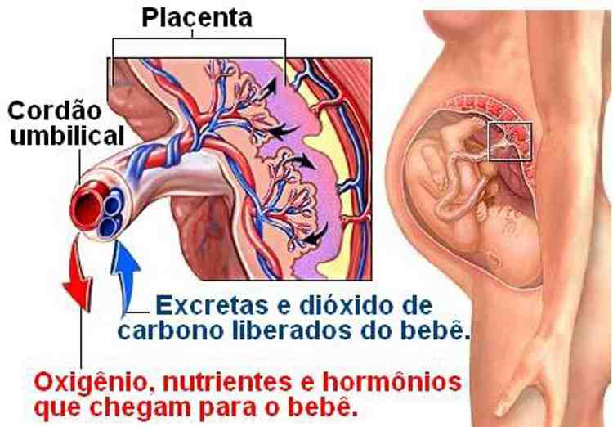
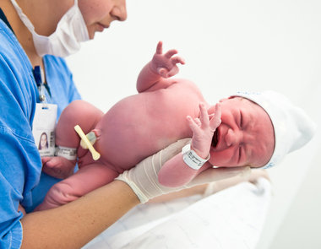
ASSISTÊNCIA IMEDIATA AO RN

Slide 51
ATRASO DO CLAMPEAMENTO DO CORDÃO UMBILICAL
permite a passagem continuada do sangue da placenta para o bebê durante mais 1 a 3 minutos após o nascimento
aumenta as reservas de ferro do bebê em até 50% aos 6 meses de idade nos bebês nascidos a termo, evitando assim anemia.

Slide 52
Envolver o RN em campo aquecido, estéril e coloca-lo em contato com a mãe (a enfermagem deverá entregar o RN à mãe, abrindo o campo para que ela observe seu corpo inteiro), e em seguida estimular a amamentação no seio materno.
Manter o aquecimento e prevenir a hipotermia.
Certificar-se de que foram coletadas amostras de sangue do cordão para determinar o grupo sangüíneo e Rh, além de todas as determinações que o pediatra julgue oportunas.

Slide 53
Fazer a identificação do RN e da mãe, usar pulseiras de plástico no pulso ou tornozelo (colocado na mãe e no filho, coleta-se a impressão digital dos dedos da mãe e plantar do filho). Deve constar na identificação: nome da mãe (“filho de” ou “RN de”), sexo do RN, número do quarto, do leito materno e data.

Slide 55
Administração de vitamina K para prevenção da doença hemorrágica do RN (2 mg por via oral ou 1 mg por via IM no vasto lateral/coxa).

Slide 56
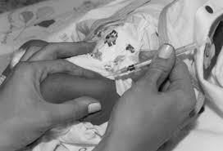
KANAKION
Vitamina k1, tem por finalidade prevenir doença hemorrágica do RN devido a imaturidade hepática.

Slide 57
ASSISTÊNCIA IMEDIATA AO RN
O Credê é realizado com Nitrato de prata a 1%
(Argirol), visando a prevenção da oftalmia e vaginite gonocócica.
Utiliza-se duas gotas na vagina e uma gota no saco lacrimal inferior de cada olho. Algumas instituições possuem como rotina a sua utilização tanto no parto vaginal quanto no abdominal com bolsa rota.

Slide 58
QUANTO À IDADE GESTACIONAL:
Considera-se RN
A termo (RNAT) - nasce entre 37 a 41 semanas e 6 dias de IG.
Pré-termo (RNPT): IG <37semanas
- RNPT limítrofe: entre 35 e 36 semanas - está próximo de atingir o termo) -muitas vezes não apresenta intercorrências e não necessita de cuidados especiais; ficará em alojamento conjunto com sua mãe;
– RNPT moderado: entre 30 e 34 semanas;
– RNPT extremo: abaixo de 30 semanas (apresenta grande imaturidade dos seus órgãos e necessita de cuidados altamente especializados).
Pós-termo: IG >42 semanas de gestação pode ter sinais de perda de peso com insuficiência placentária.

Slide 59
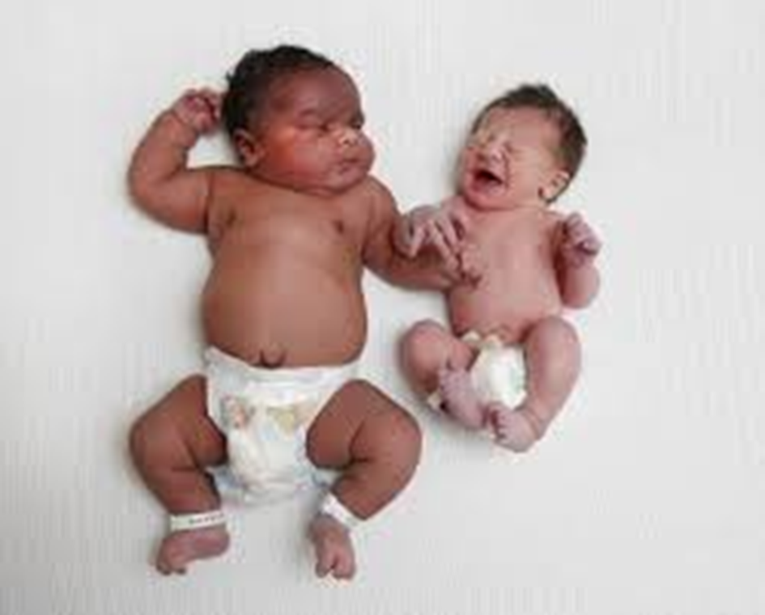
QUANTO AO PESO AO NASCER:
PIG (pequeno para idade gestacional)
- abaixo do percentil 10;
- Peso inferior a 2500g.
AID (adequado para a idade
gestacional;
- percentil entre 10 e 90;
- Peso entre 2500g a 4000g
GIG (grande para a idade gestacional)
- acima do percentil 90;
- Peso acima de 4000g.

Slide 60
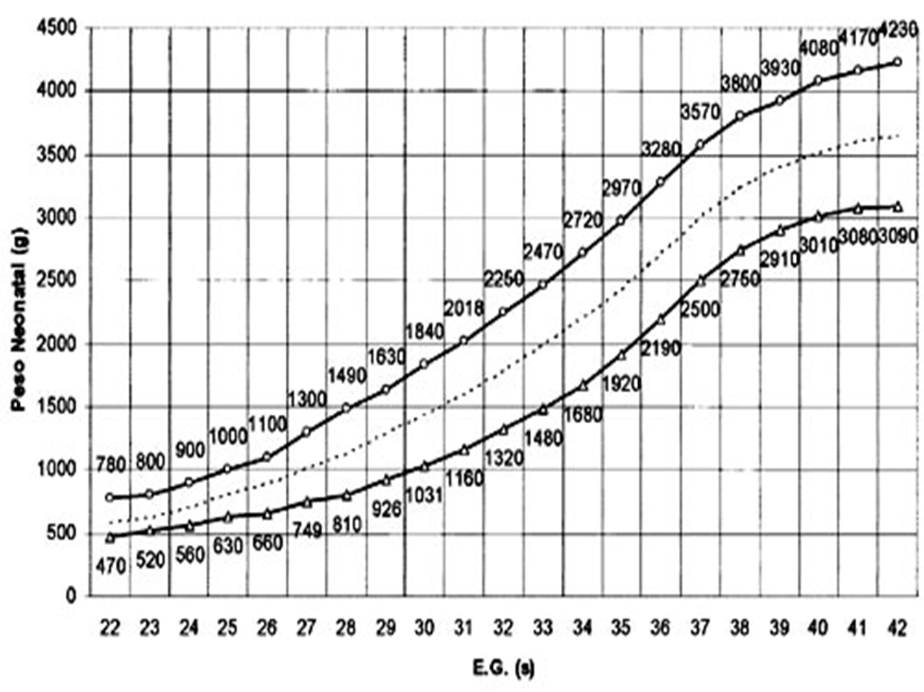
Percentis (MS)

Slide 61
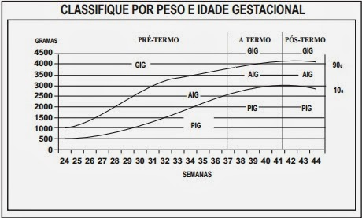

Slide 62
RN Baixo Peso
Pode ser ainda caracterizado como:
Recém-nascido de baixo peso – RNBP: menor que 2.500 kg;
Recém-nascido muito baixo peso – RNMBP: menor que 1.500 kg;
Recém-nascido extremo baixo peso – RNEBP: menor que 1.000 kg.

